Slide 1



2018과정평가형 정보처리산업기사
화면구현 포트폴리오
20511 박형진

Slide 2
C/O/N/T/E/N/T/S
1
Header 영역
2
Section 영역
3
Footer 영역
4
슬라이드 영역
5
공지사항, 가정통신문 영역
6
날짜, 지도 영역
7
배너 영역
8
Validator

Slide 3
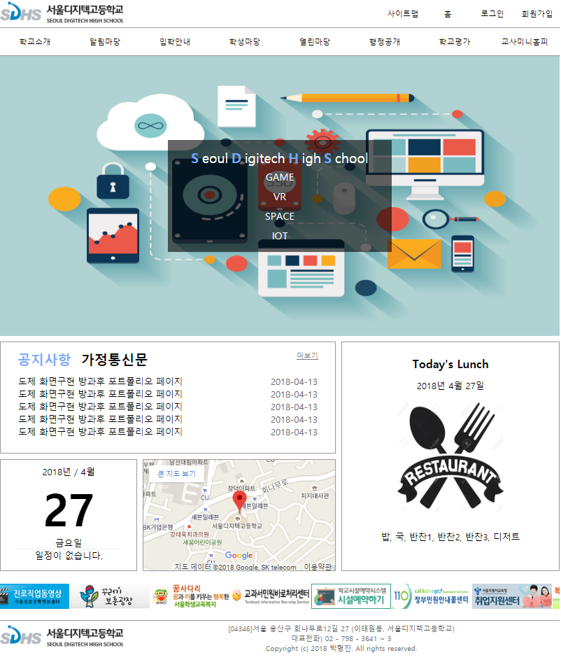
전체 페이지

Slide 4
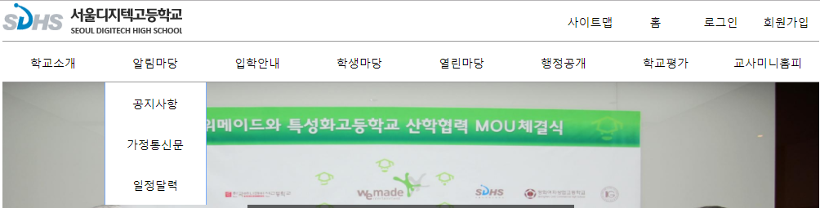
Header 영역
Header 영역은 상단 좌측에 로고가 있으며, 그 오른쪽에는 사이트맵, 홈, 로그인, 회원가입이 가능한 버튼들이 있습니다. 그리고 그 밑에는 드롭 다운 형식으로
각각의 메뉴가 존재하며
마우스 오버시 밑으로 메뉴가 펼쳐집니다.

Slide 5

Section 영역
Section 영역은 상단에 크게 슬라이드 영역이 있으며 그 밑에는 공지사항 영역이 있고
그 밑에 날짜와 지도 영역이 있고 오른쪽에 급식 영역이 있습니다.
하단에는 배너 영역이 있으며 전체적으로 깔끔하고 보기 좋게 만들었습니다.

Slide 6
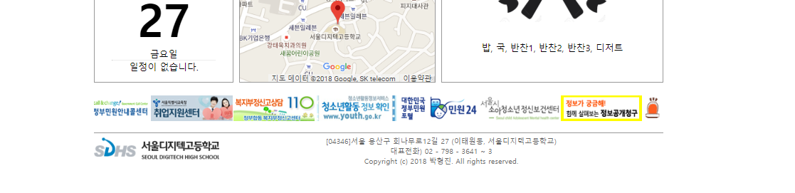
Footer 영역
Footer 영역은 왼쪽에 로고가 있으며 그 옆에
학교 주소, 대표 전화, 카피 라이트(저작권) 이 있어 저희 학교의 주요 정보를 간단히 알 수 있습니다.
로고를 누르면 메인 페이지로 이동이 가능합니다.

Slide 7

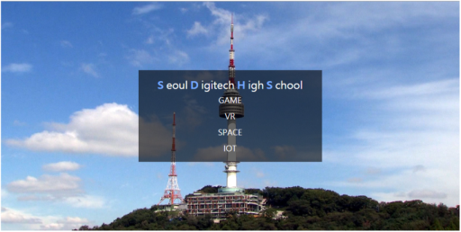
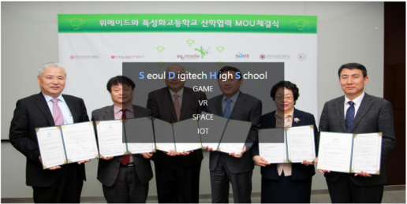
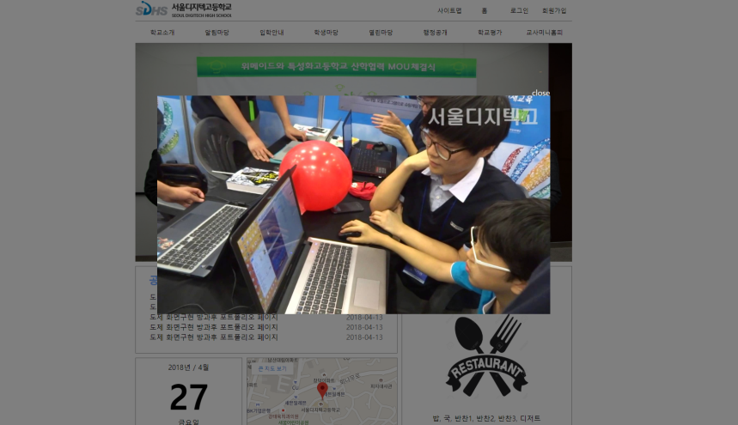
슬라이드 영역
슬라이드 영역은
Section 영역 가장 위에 있으며,
총 3장의 이미지가 옆으로 슬라이드 됩니다.
가운데에 저희 학교의 이름과
각 과의 이름이 있고
각 과들의 이름을 클릭하면
팝업 창이 뜹니다.
팝업창에는 이미지로 간단하게 각 과에서 무엇을 하는지
볼 수 있습니다.
팝업 창에 뜨는 이미지의
우측 상단에 close 버튼을 누르면 팝업을 다시
닫을 수 있습니다.

Slide 8
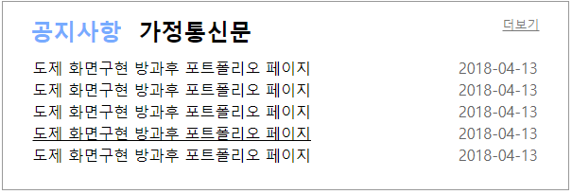
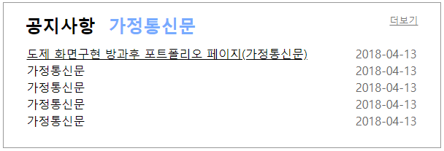
공지사항, 가정통신문 영역
공지사항, 가정통신문 영역은
공지사항과 가정통신문을 확인할 수 있으며 “공지사항” 버튼을 누르면 공지사항 버튼이 강조되며,
밑에 간단한 내용이
보이게 됩니다.
“가정통신문” 버튼을 누르면 가정통신문 버튼이 강조가 되며 밑에 간단한 내용이 보이게 됩니다.
각 내용은 마우스 오버시 밑줄로 강조가 되며 우측에 글을 쓴 날짜가 표시됩니다.

Slide 9
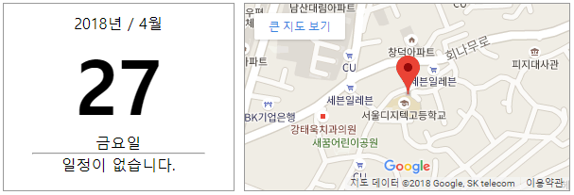
날짜, 지도 영역
날짜 영역은 현재 날짜를 보여주며 그 밑에 당일의 일정을 간단히 소개합니다. 위에서부터 년 / 월을 보여주고 그 밑에 며칠인지 표시하고 있으며 요일과 일정을 보여줍니다.
지도 영역은 저희 학교의 위치를 지도로 보여주며 지도를 클릭할 시 구글 지도 페이지로 이동되어 더욱 자세하게
저희 학교의 위치를 볼 수 있습니다

Slide 10
배너 영역
배너 영역은 Section 영역 제일 밑에 있으며 학교 관련 사이트들의 이미지가 옆으로 서서히 슬라이드 됩니다. 각 이미지 클릭 시 해당 페이지로 이동되며 많은 정보를 확인할 수 있습니다.

Slide 11
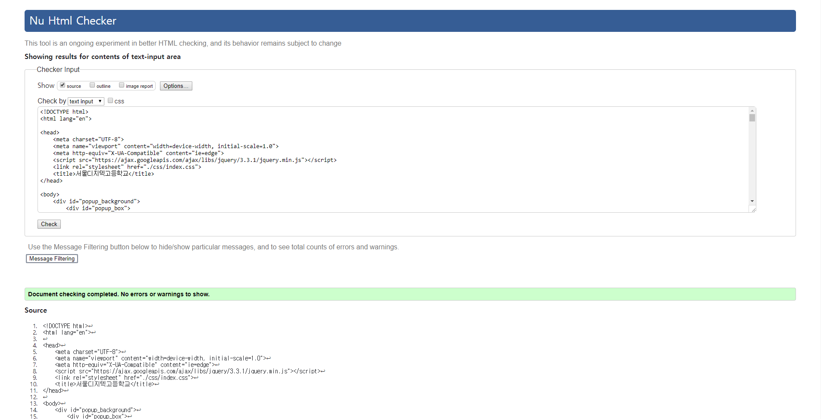
HTML Validator

Slide 12
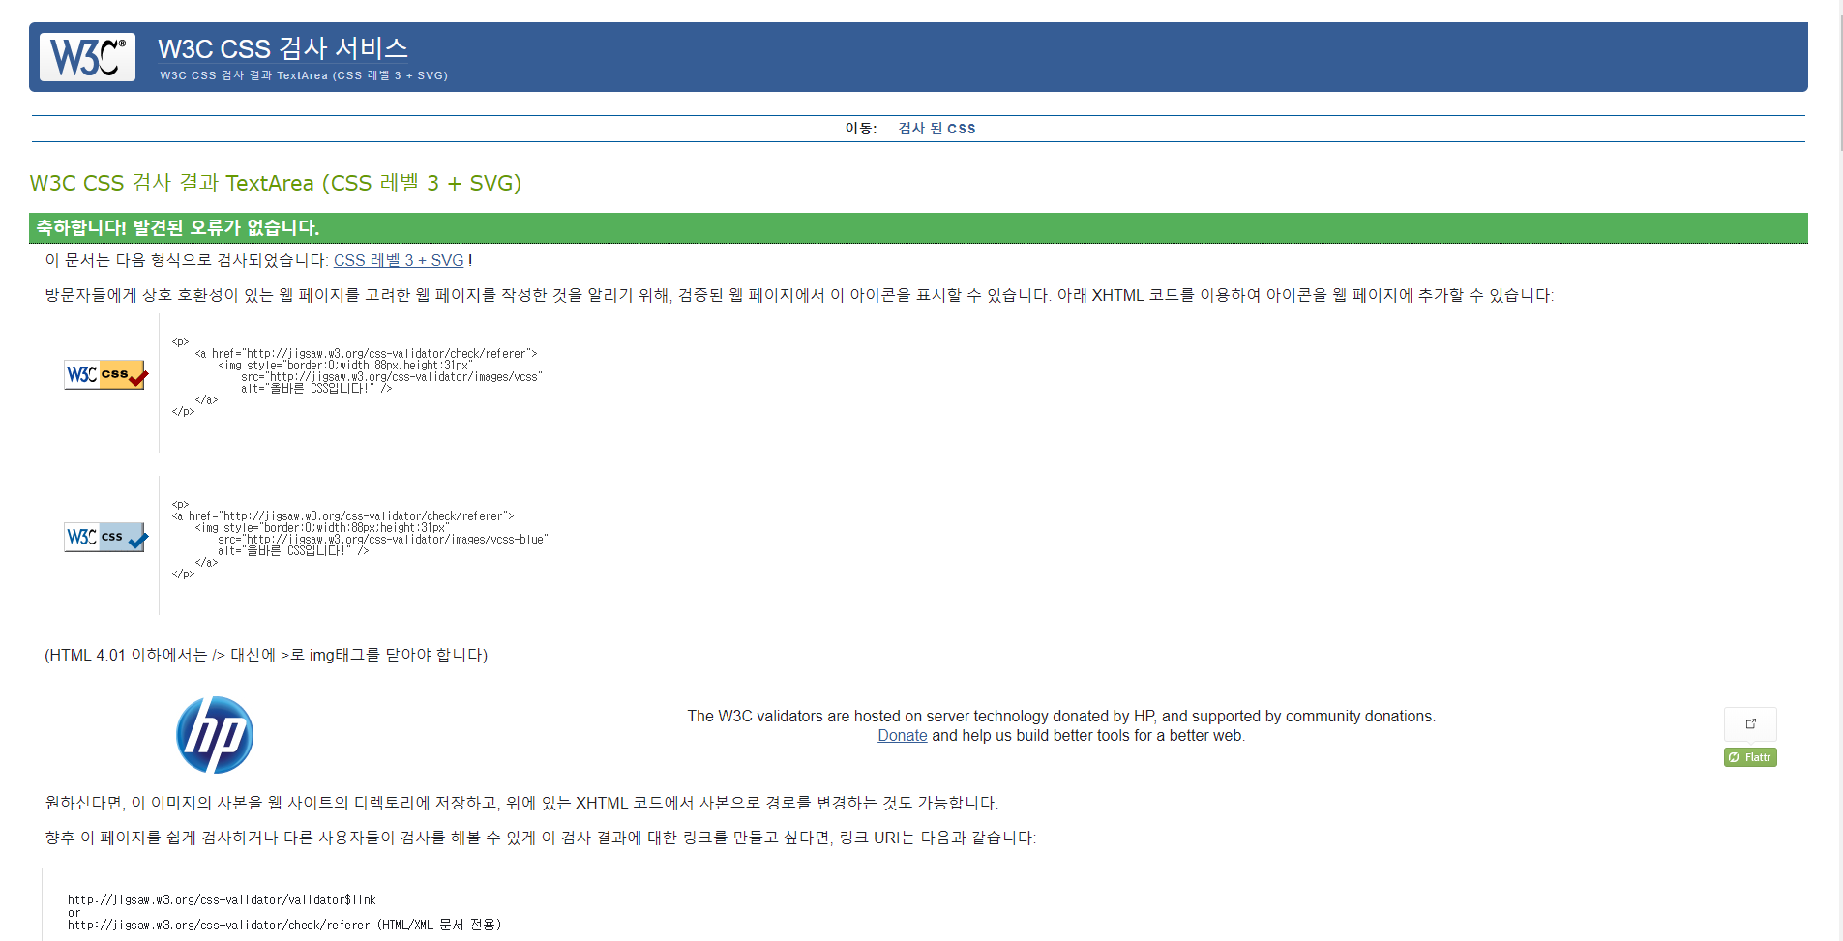
CSS Validator

Slide 13

감사합니다

